Slide 1

Пермский национальный исследовательский политехнический университет
Перспективы построения отрасли обращения с отходами
Коротаев Владимир Николаевич
д.т.н., профессор
Проректор по науке и инновациям ПНИПУ

Slide 2
Стратегия РФ в области обращения с ТКО
Стратегические документы
Раздельное накопление и сбор
Глубокая сортировка
Развитие отрасли производства товаров из ВС
Возврат
ВС в цикл
Указ Президента Российской Федерации «О национальных целях и стратегических задачах развития РФ на период до 2024 года»
Распоряжение правительства РФ от 25.01.2018 №84-р «Об утверждении стратегии развития промышленности по обработке, утилизации и обезвреживанию отходов производства и потребления на период до 2030 года»
Снижение нагрузки
на ОС
Ликвидация накопленного ущерба
Использование НДТ в области обращения с отходами
Централизация (рег.оператор, экотехнопарки)
Цифровизация отрасли
Прозрач-
ность
Notes:
Реализация направлений действий, предусмотренных комплексной стратегией (приказ 298МПР РФ) , должна обеспечить:
сокращение образования ТКО;
кратное увеличение объемов ТКО, вовлекаемых в хозяйственный оборот в качестве дополнительных материальных и энергетических ресурсов;
сокращение объемов ТКО, направляемых на захоронение;
уменьшение негативного воздействия отходов на окружающую среду и здоровье населения.

Slide 3
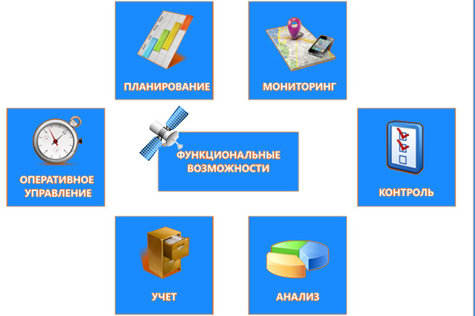
Цифровизация отрасли обращения с отходами
Обязательная установка GPS датчиков, датчиков разгрузки, весового контроля
Установление маршрутов движения мусоровозов и отклонений от маршрутов
Интеллектуальные системы (большие данные) накопления, сортировки, утилизации компонентов ТКО, ВС
Построение баланса движения отходов в реальном времени (расчет, контроль, оптимизация, биллинг, НВОС, РОП)
Создание online электронной модели + общественный портал =
ситуационный центр
создание on-line электронной модели
Notes:
Частичный раздельный – клетки для ПЭТ и дикий сбор картона

Slide 4

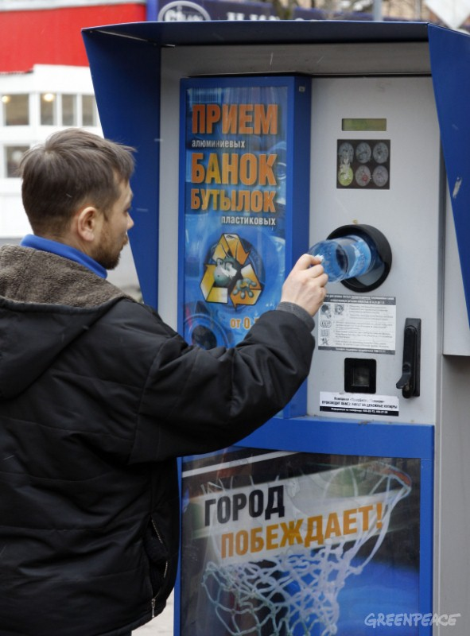
Развитие накопления и сбора ТКО
Пассивный
Инновационный
60% об.
40% об.
Дуальный
сбор
«Умный»
сбор
Контроль качества Взвешивание
Контроль доступа
50%
целевых
ВС
ТКО
87% об.
Частичны раздельный
75% целевых
Раздель-ный сбор
ПЭТ
Картон
ТКО
98% мас.
Пункты
приема ВС
Фандо-
маты
100% целевых
2% мас.
Полимеры, картон, металлы
ТКО
Notes:
Частичный раздельный – клетки для ПЭТ и дикий сбор картона

Slide 5




Разработка и внедрение наилучших доступных технологий (НДТ).
Ликвидация технического отставания отрасли
Пример консорциума по развитию технологий энергетической утилизации
Развитие экологического машиностроения
Диверсификация ОПК
Создание консорциумов
Государственные инструменты поддержки
Развитие малого предпринимательства
Разработка инновационных технологий
Создание экотехнопарков
Энергетическая утилизация ОСВ
Производство синтез-газа из древесных отходов
Производство RDF
Генерация электроэнергии
Внедрение раздельного накопления
Селективные контейнеры
Фандоматы
Интеллектуальные пункты приема вторичного сырья

Slide 6

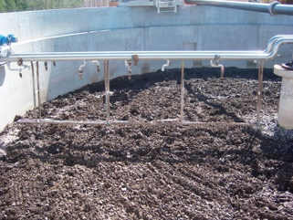
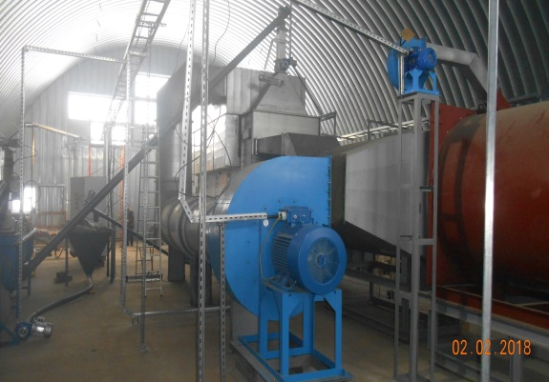
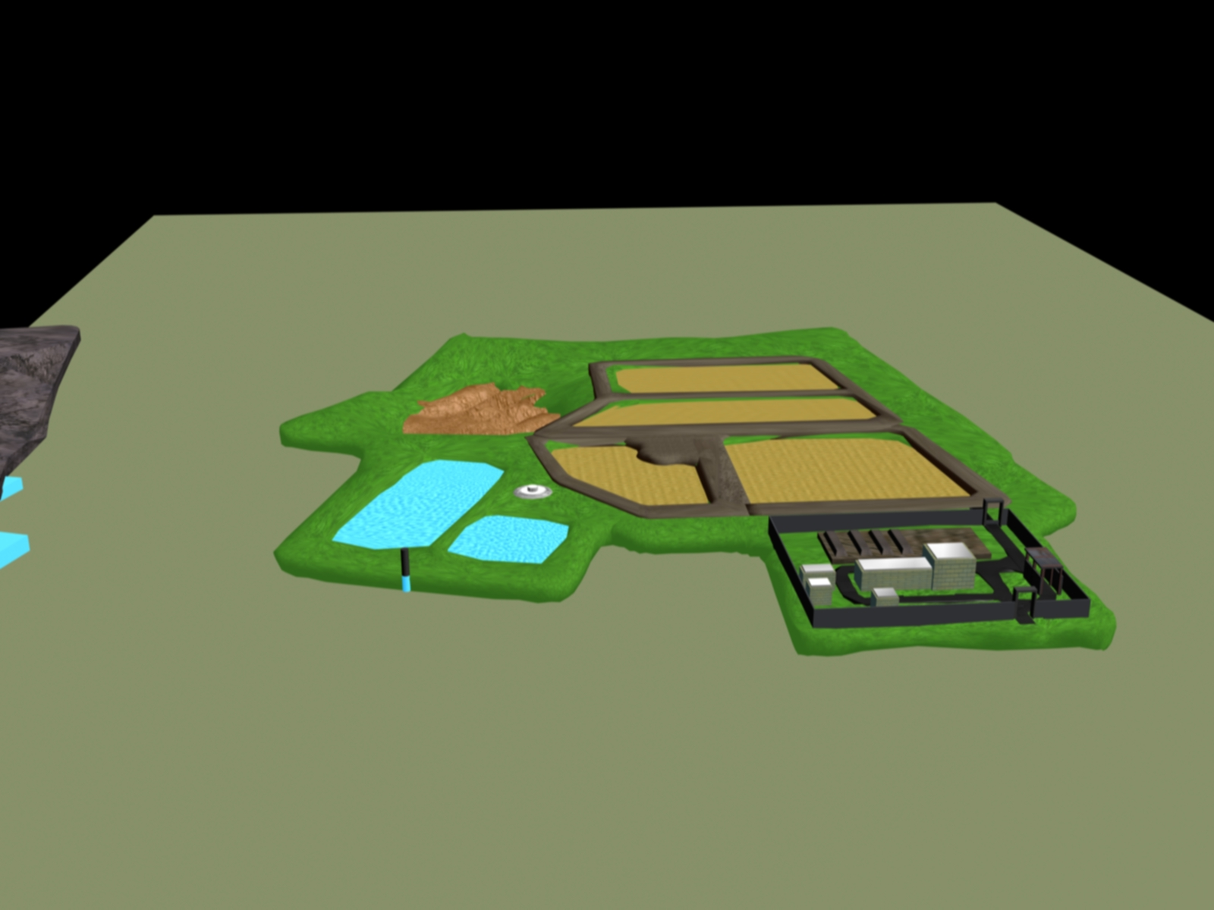
Полигон захоронения отходов
Комплексная технология утилизации ТКО
и осадков сточных вод
Отсев
Компостирование
RDF
Илы
Пиролиз

Slide 7
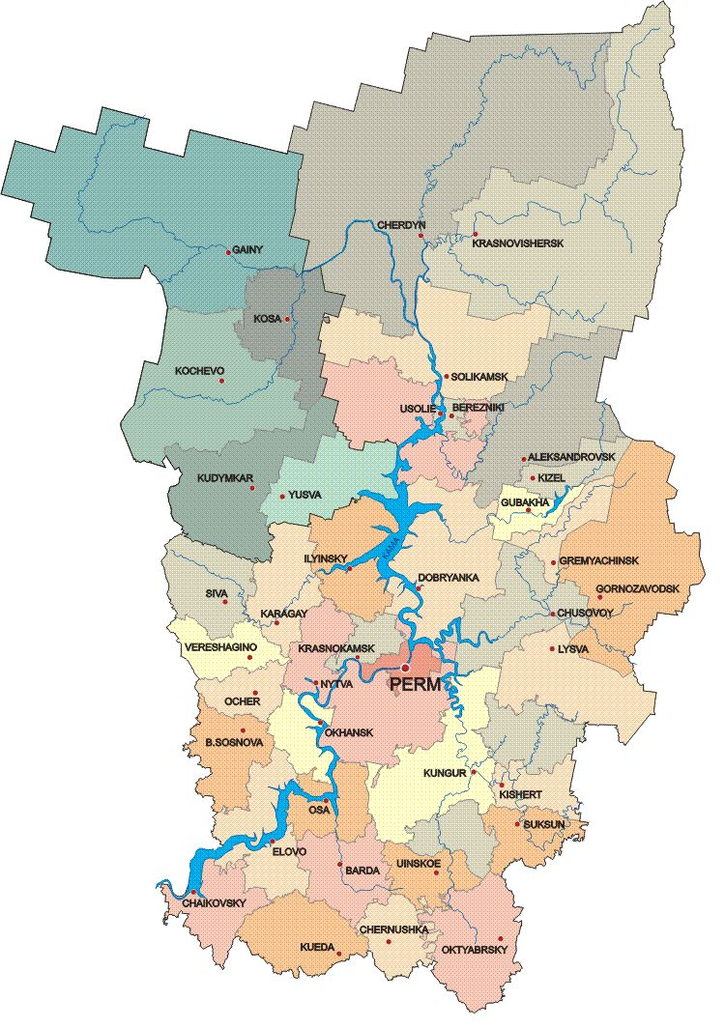
Создание зон опережающего развития отрасли обращения с отходами (экотехнопарков)
В указанных районах проживает 67% населения Пермского края
Собираемость платежей 60-95%
Создана необходимая инфраструктура для развития промышленной переработки ТКО и ВС
Имеются инициативы частного бизнеса
Возможно в кратчайшие сроки обеспечить создание полного технологического цикла обращения с отходами

Slide 8

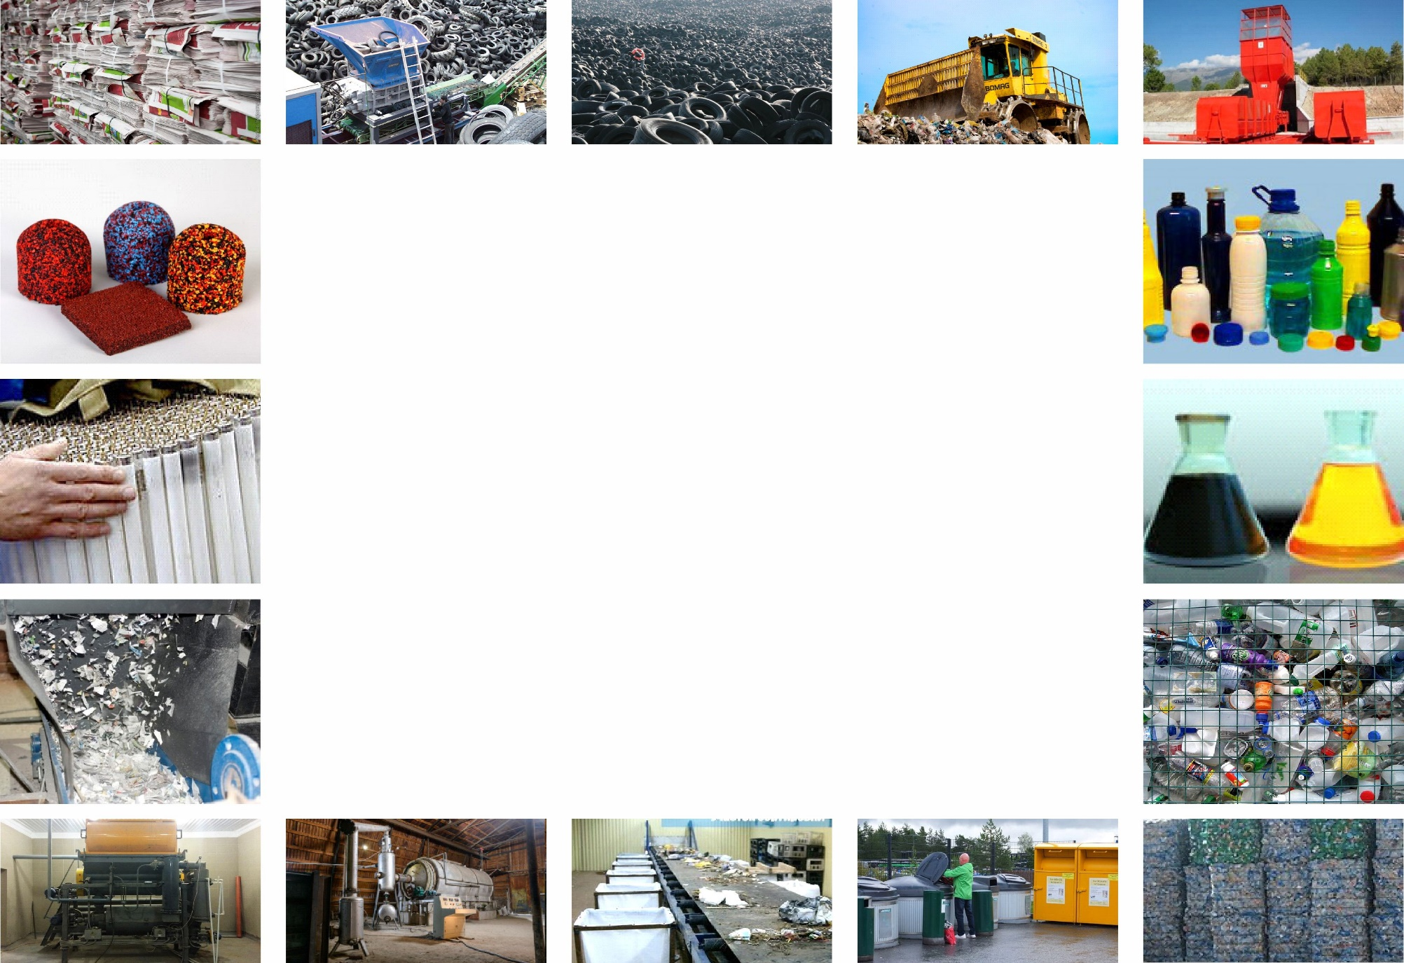
Пилотный проект «Пермский кластер рециклинга «Экопарк» тиражирование ОПЫТа РЕАЛИЗАЦИИ инновационных технологий в области рециклинга отходов
Notes:
Один из передовых проектов – это проект комплекса глубокой переработки ТБО и ПО «ЭКО || ПАРК’К» («Экологический парк Краснокамского района»). Проект является уникальным в России, т.к. впервые направлен на создание производства, которое позволило бы перерабатывать практически весь спектр бытовых и промышленных отходов, образующихся на территории ближайших муниципальных образований. При этом переработка многих категорий отходов позволит получить вторичную продукцию или сырьё для её производства. Строительство ведётся на территории Краснокамского района Пермского края, в 15 км от г. Перми и в 6 км от районного центра – г. Краснокамска.

Slide 9
Основные принципы создания кластера
рециклинга «Экопарк»
Комплексность обезвреживания и утилизации отходов
Реализация принципа «ноль отходов»
Разработка и внедрение НДТ
Открытость и доступность лучших практик
Развитие среднего и малого предпринимательства
Подготовка кадров для отрасли

Slide 10
Два сценария развития полигонов захоронения ТКО
Пассивный
Инновационный
Расширение по инициативе хозяйствующих субъектов и муниципалитетов (без учета логистики)
Оптими-зация
сети
Расшире-ние сети
Создание сети современных полигонов (6-10)
Двухэтапный вывоз
Сброс фильтрата
Отсутствие отвода биогаза
Нарушение технологии
Технологии защиты ОС
Online контроль
Минимизация захоронения
Технология без изменения
НДТ
захоро-нения
Рост экологической нагрузки
Высокие затраты при соблюдении требований
Задалживание земель
Минимизация экологической нагрузки
Оптимизация затрат
Снижение площадей, занятых ОРО в 20-30 раз

Slide 11

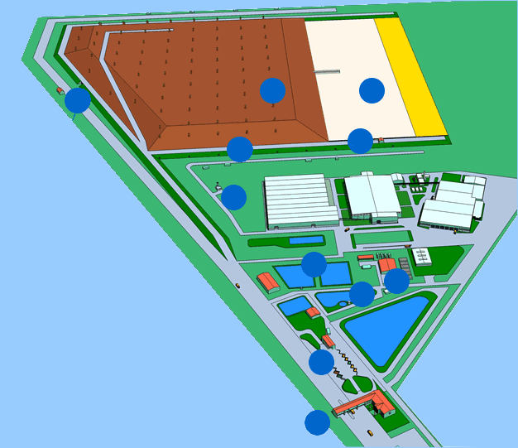
Структура современного полигона
Эксплуатируемые карты
Подъездная дорога
Строящиеся карты
Система сбора биогаза
Система сбора фильтрата
Участок подготовки отходов к захоронению (обработка)
Пруды отстойники
Установка очистки фильтрата
Сооружения утилизации биогаза
КПП, весовая

Slide 12
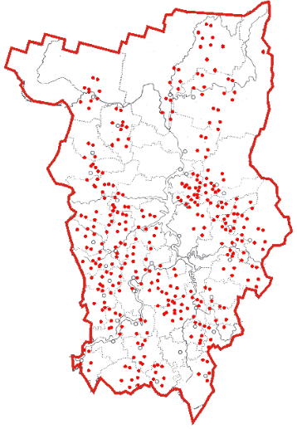
Ликвидация накопленного экологического ущерба
Инструменты
Включе-
ние в
тариф
Особый фонд /счет (аналог кап.ремонта)
Вовлечение регоператора
Поиск бюджетных
источ-
ников
Гос.программа (отдельная)
Целевые платежи за НВОС
Передача полномочий по ряду объектов
Проведение ликвидации свалок муниципалитетами как рекультивацию земель
Полномочия
муниципалитетов
Ликвидация накопленного ущерба
Обеспечение рекультивации действующих ОРО
Предотвращение образования новых несанкционированных свалок
625 объектов требуют рекультивации (313 га) Оцениваемые затраты: 1880 млн.руб.

Slide 13
Твердые коммунальные отходы - это

